Slide 1
Komunikator_czatowy
20.04.2021
Michał Kurdziel, Jan Ściga

Slide 2
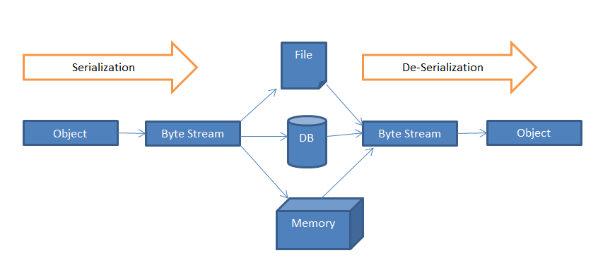
Prezentacja działania komunikatora
Prezentacja dostępnych funkcji komunikatora
Baza danych (Budowa folderów ClientData oraz ServerData)
Serializacja danych

Slide 3
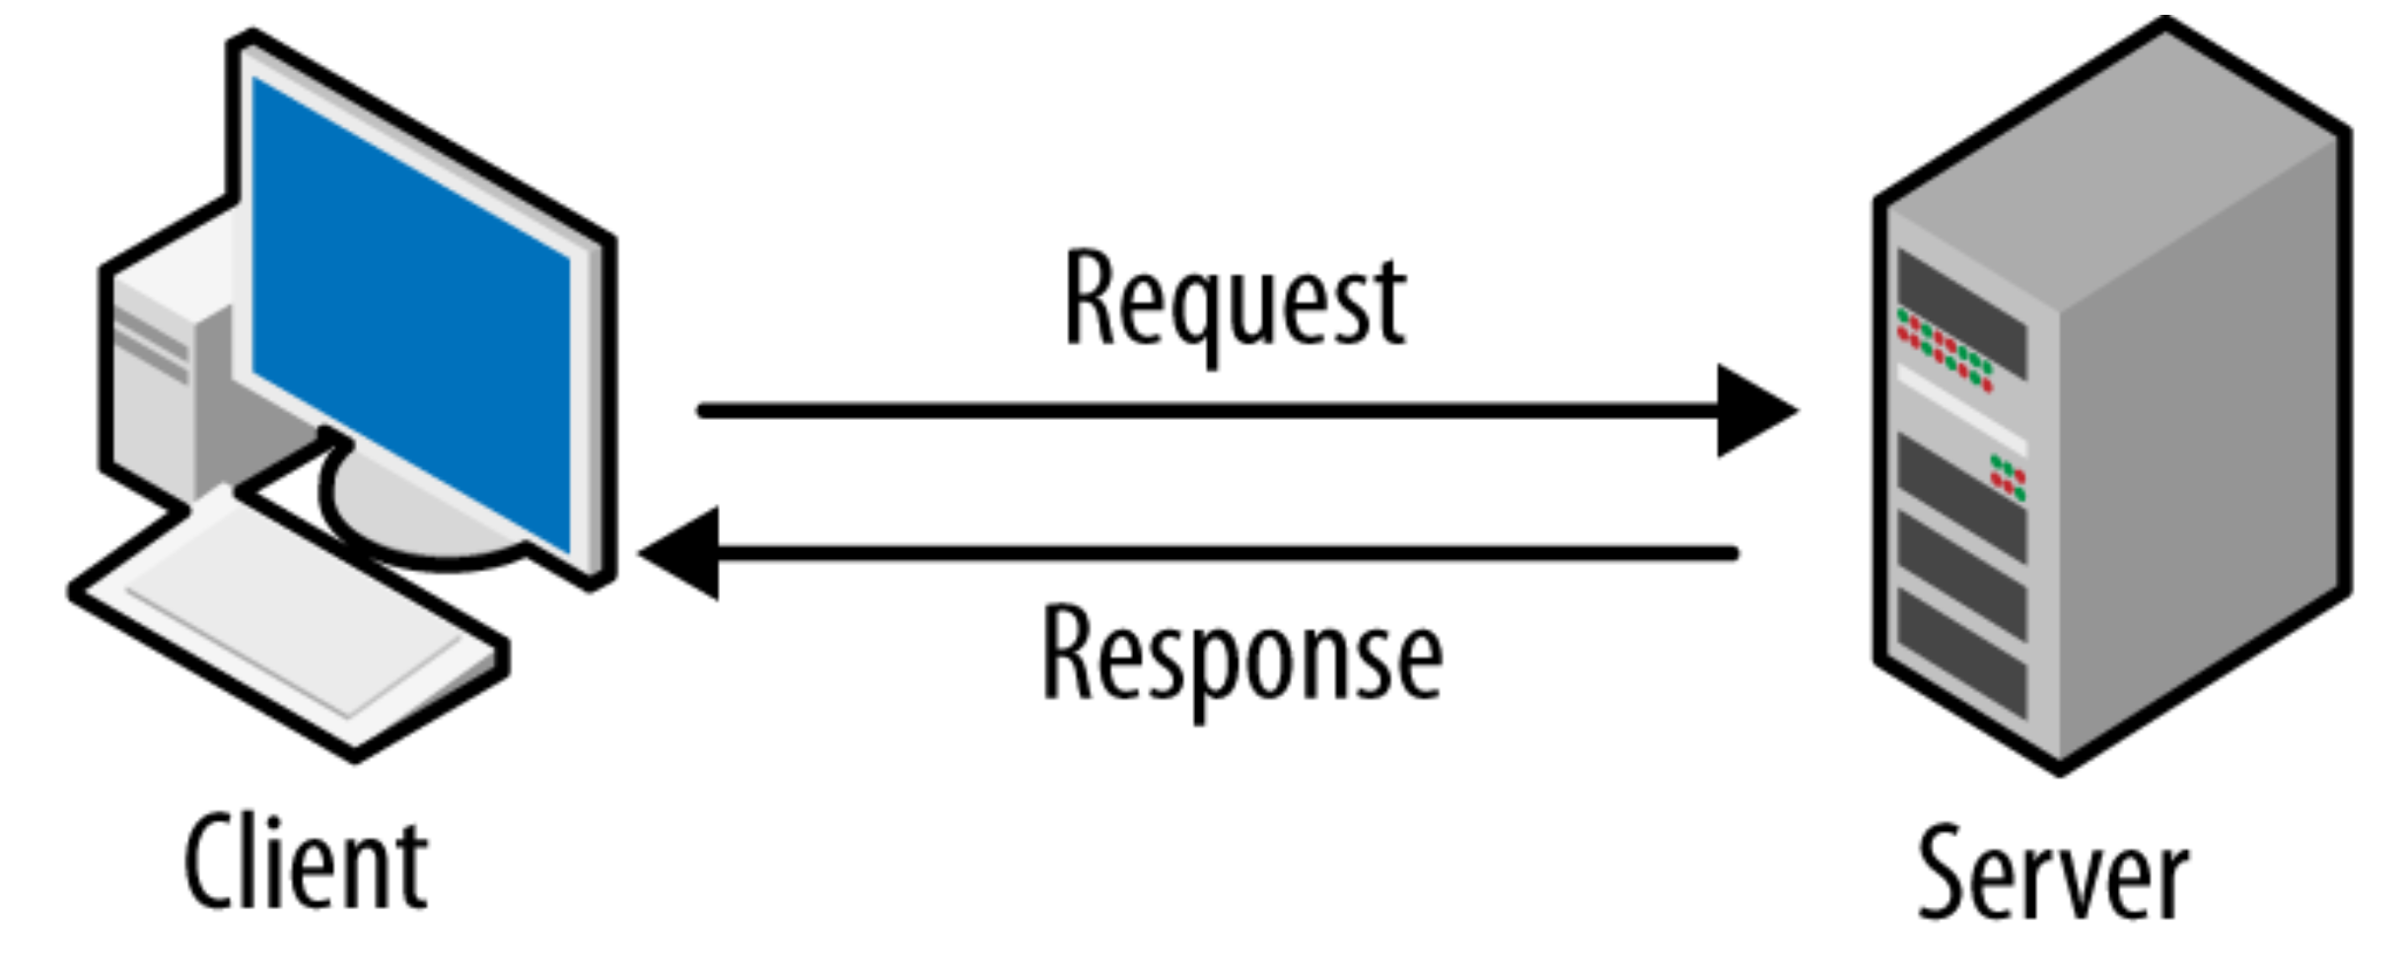
Podstawy architektury klient-serwer
Prezentacja klas Client oraz Server (wątki).
Wielowątkowość serwera (Obsługa klienta oraz synchronizacja)
Zadania klas ClientThread i ServerThread
Przesyłanie wiadomości

Slide 4
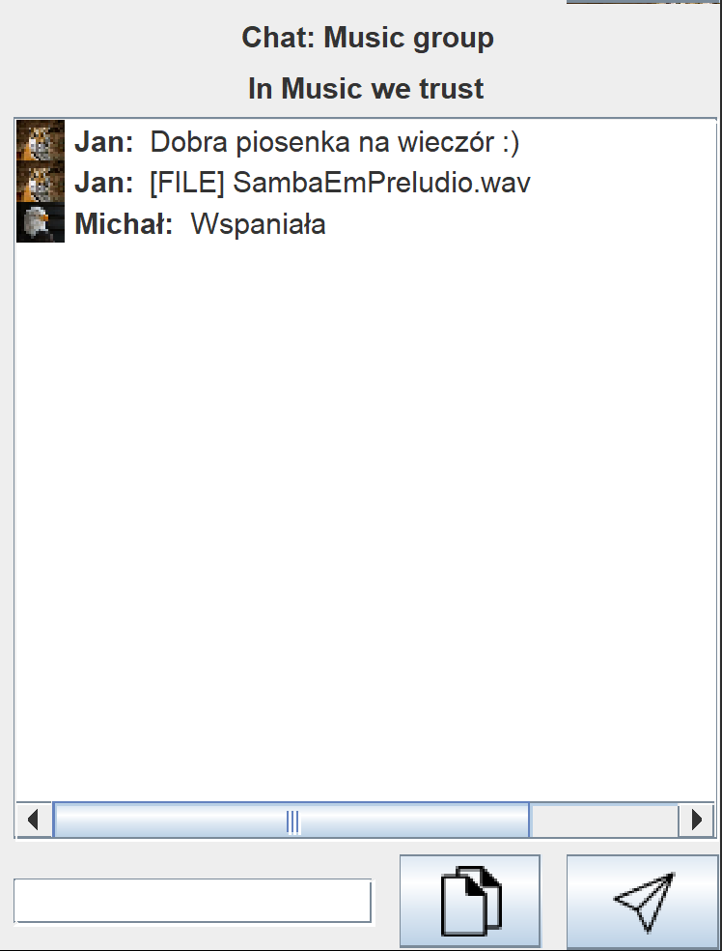
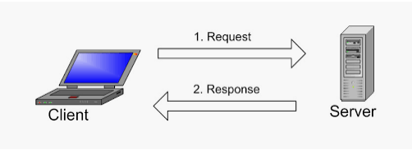
Przesyłanie plików
Prezentacja klasy FileContainer
Przechowywanie pliku w tablicy bajtów
Zapisywanie danych i metadanych pliku

Slide 5

Synchronizacja
ServerThreadManager - identyfikacja połączeń
UpdateCenter – Przechowywanie danych do synchronizacji dla każdego użytkownika
HashMapy – Różne sposoby mapowania

Slide 6
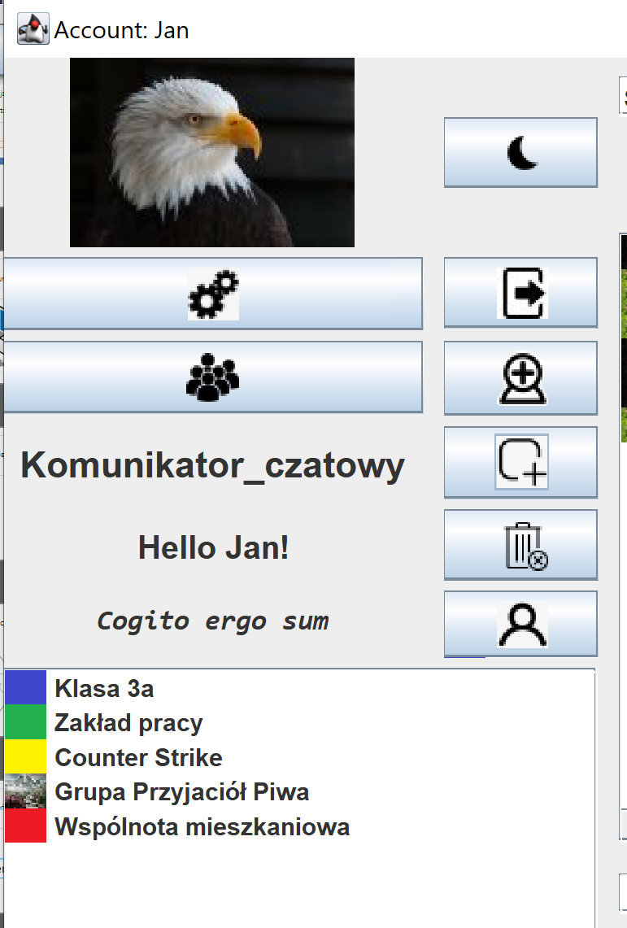
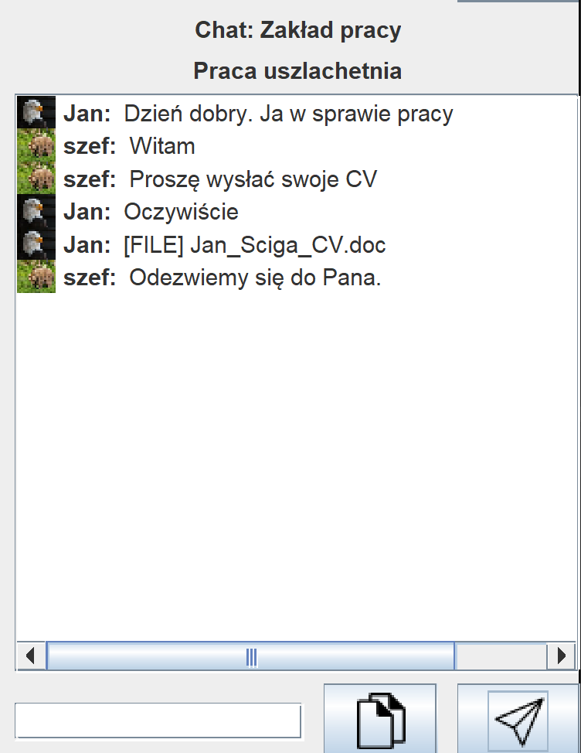
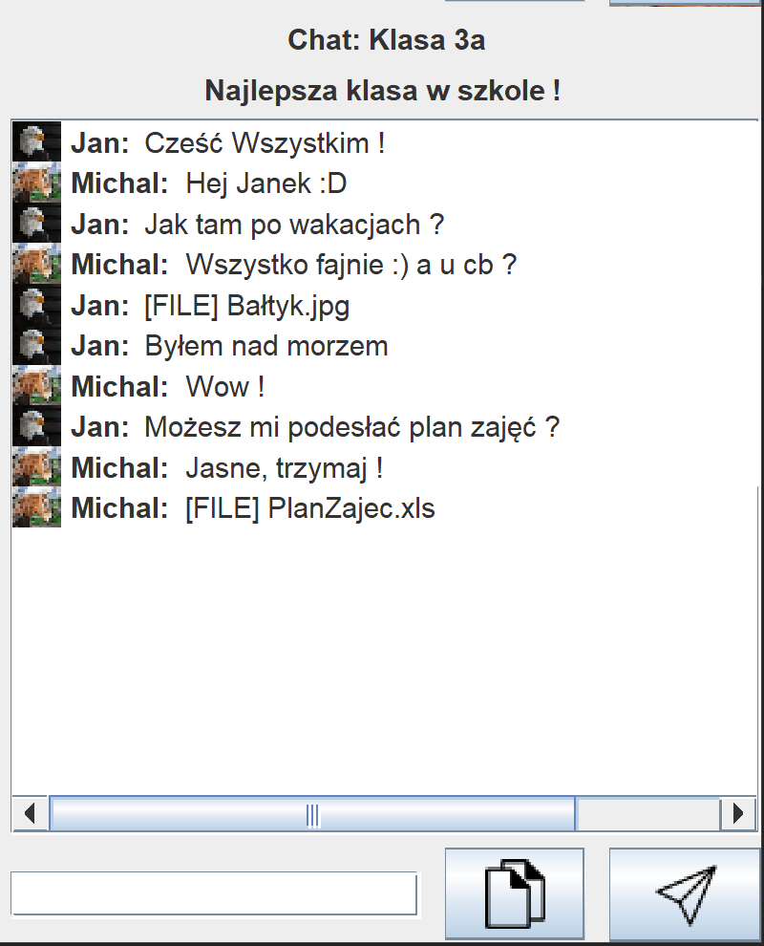
Element Realizacji GUI
ListCellRenderer
DefaultListModel
MessageRenderer
ChatRenderer

Slide 7
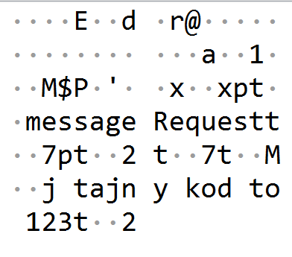
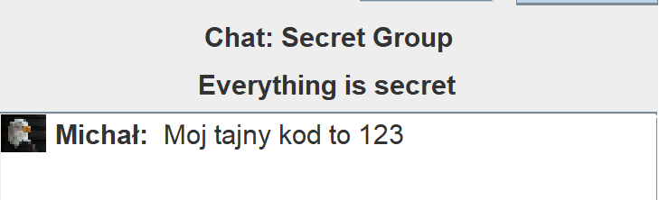
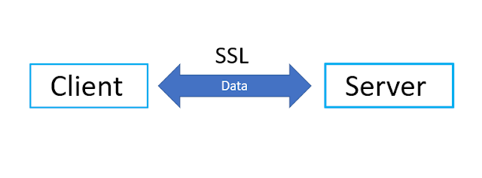
Bezpieczeństwo
Problem widoczności przesyłanych danych (Wireshark)
SSL Sockets – klasy Client oraz Serwer
Generowanie certyfikatu
SSL handshaking

Slide 8
Źródła
https://blog.lantkowiak.pl/index.php/2017/05/29/xstream-czyli-taka-lepsza-serializacja/
https://madooei.github.io/cs421_sp20_homepage/client-server-app/
https://www.omnisci.com/technical-glossary/client-server
https://en.wikipedia.org/wiki/Client%E2%80%93server_model
https://www.techworldeasy.com/2020/08/configuring-ssl-in-apache-tomcat.html

